Slide 1
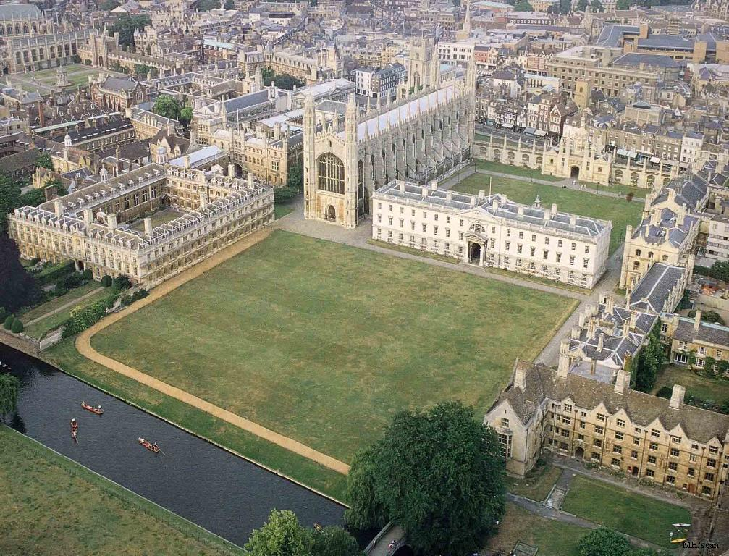
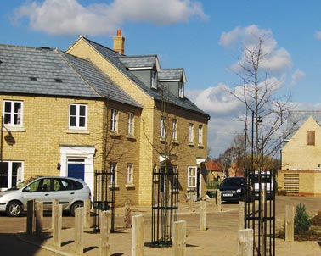
1
¿Dónde vives?
2
¿Qué hay allí?
3
¿Qué opinas de tu barrio?
4
¿Por qué?
Notes:
Questions 1 and 2 are revision. Questions 3 & 4 target the new learning for this lesson. Use Qs 1& 2 as a warm up.

Slide 2
Hoy vamos a…
describir una ciudad
aprender unos adjetivos
dar opiniones y razones

Slide 3
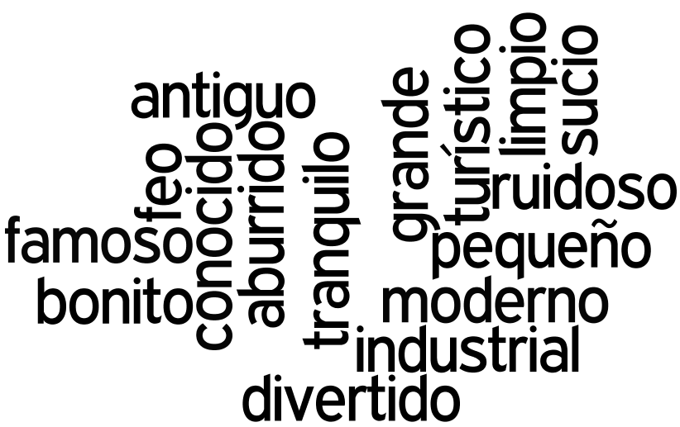
Notes:
I am going to ask students to find their opposite pair.
They are all opposites except conocido and famoso which are synonyms.
There is quite a lot of unknown language here. Students do know: aburrido / divertido pequeño / grando they can guess: antiguo / modern turístico / industrial Then they may get stuck and could use dictionaries or you could go through the answers with them at this point. But remember that they have the proforma with the example and the first column filled in.

Slide 4
Adjetivos opuestos
sucio | limpio | dirty / clean
antiguo (histórico)
grande
turístico
tranquilo
aburrido
feo
conocido
Notes:
Sheet for students to use.

Slide 5
Adjetivos opuestos
sucio | limpio | dirty / clean
antiguo (histórico) | moderno | old / modern
grande | pequeño | big / small
turístico | industrial | touristy / industrial
tranquilo | ruidoso | quiet / noisy
aburrido | divertido | boring / fun
feo | bonito | ugly / pretty
conocido | famoso | well-known / famous
Notes:
sheet with answers

Slide 6
¿Cómo es donde vives?
3
1
2
aburr
guo
quilo
4
lim
5
6
7
8
ito
tran
anti
trial
9
11
12
10
ido
pio
indus
bon
Notes:
Pupils give pairs of numbers and then say the adjective:
E.g. dos más nueve…aburrido

Slide 7

1
2
3
4
sucio | limpio | antiguo | moderno
grande | pequeño | turístico | industrial
tranquilo | ruidoso | aburrido | divertido
feo | bonito | conocido | famoso
5
6
7
8
9
10
11
12
13
14
15
16
Notes:
Students nominate a number and identify the adjective. Some are easier than others.

Slide 8


Me gusta…
No me gusta…
Me encanta…
Odio…
Notes:
Revise the opinion verbs.
Me gusta = I like, no me gusta = I don’t like, me encanta = I love, odio = I hate
The picture appears first on mouse click and then the opinion.
Allow pupils to repeat the Spanish several times so that they become familiar with it.

Slide 9

Sí, me gusta porque es…
¿Te gusta Cambridge?
No, no me gusta porque …
Notes:
Students need to use the adjectives they have learnt. They could also say porque ‘hay’ from previous lessons with places in the town.

Slide 10
..… …
¿T_ _____ C____?
Notes:
Students practise, and at the end of the lesson, a few display their learning to the class.

Slide 11
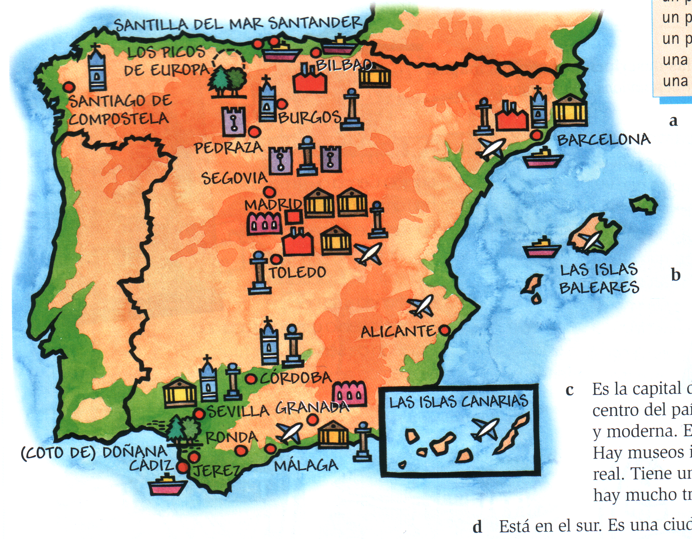
a
B
C
D
Listos 1 p.88
Es la capital de España. Está en el centro del país. Es una ciudad antigua y moderna. Es comercial y residencial. Hay museos importantes y el palacio real. Tiene un aeropuerto. También hay mucho tráfico.
Está en el sur. Es una ciudad muy bonita. Tiene monumentos, una catedral y muy cerca hay un parque nacional. Hay muchos turistas.
Es un pueblo antiguo y muy histórico. Es pequeño y tranquilo. Tiene un castillo. Está al norte de Madrid.
Es una ciudad industrial. Está en el norte del país. Tiene un puerto y muchas fábricas. Pero también tiene un museo muy famoso.
Notes:
Alternative Listening task Click on the tape icon for the audio. Click on the letter to reveal the text. Students should listen twice and then a third time with the text. They should then tell you everything they can about the place described.

Slide 12
¡Hola!
Vivo en Segovia, una ciudad al norte de Madrid cerca de la sierra. Hay muchas montañas allí. Segovia es antigua y muy histórica. Es pequeña y tranquila. Tiene monumentos importantes como el acueducto romano y la catedral. Hay iglesias muy antiguas y tres plazas. Hay varios parques y un río. No hay mucho tráfico pero hay muchos turistas.
Segovia tiene una parte moderna. Es residencial y tiene una universidad y un hospital. Me gusta mucho porque es una ciudad muy bonita. ¿Cómo es tu ciudad?
Un saludo
Mateo
m
a. Mateo vive en Madrid.
Segovia está al este de Madrid.
Está cerca de las montañas.
Hay varios parques.
En Segovia no hay mucho tráfico.
Es turística.
Segovia es totalmente moderna.
El hospital está en el barrio antiguo.
A Mateo le gusta Segovia porque es industrial.
m
v
v
v
v
m
m
m
Notes:
Alternative Reading Task

